Slide 1

Xây dựng Website hỗ trợ khách hàng đặt tour du lịch trực tuyến
Sinh viên thực hiện:
Phạm Thành Thảo
Lê Tuấn Kiệt
GVHD: Ths. Từ Thị Xuân Hiền
ALLPPT.com _
Free PowerPoint Templates, Diagrams and Charts

Slide 2
Nội dung
Mục tiêu
Mô hình hệ thống
Khái quát chức năng
Tổng kết
Demo

Slide 3
Mục tiêu
Hệ thống phải đáp ứng được các yêu cầu sau:
Đáp ứng thỏa mãn về thời gian xử lý thấp (tối tối đa 3s).
Áp dụng được công nghệ mới vào mô hình website.
Thực hiện được các chức năng cơ bản của một website du lịch.
Che giấu mật khẩu của khách hàng, giúp nâng cao độ an toàn cho tài khoản.

Slide 4
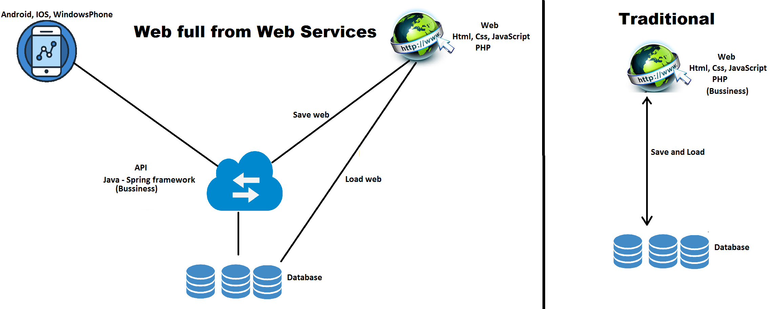
Mô hình hệ thống

Slide 5

Ưu điểm và hạn chế
Ưu điểm
Có thể tái sử dụng các API.
Dễ dàng mở rộng trên nhiều nền tảng
Xử lý tập trung, dễ quản lý
Dự đoán, tìm và sửa lỗi dễ dàng.
Bảo mật (CORS-Cross Origin Resource Sharing)

Slide 6

Ưu điểm và hạn chế
Hạn chế
Xử lý chậm
Cấu hình phức tạp

Slide 7

Khái quát website

